Slide 1
超新星转录用评估-个人材料
© 杭州海康威视数字技术股份有限公司版权所有

Slide 2
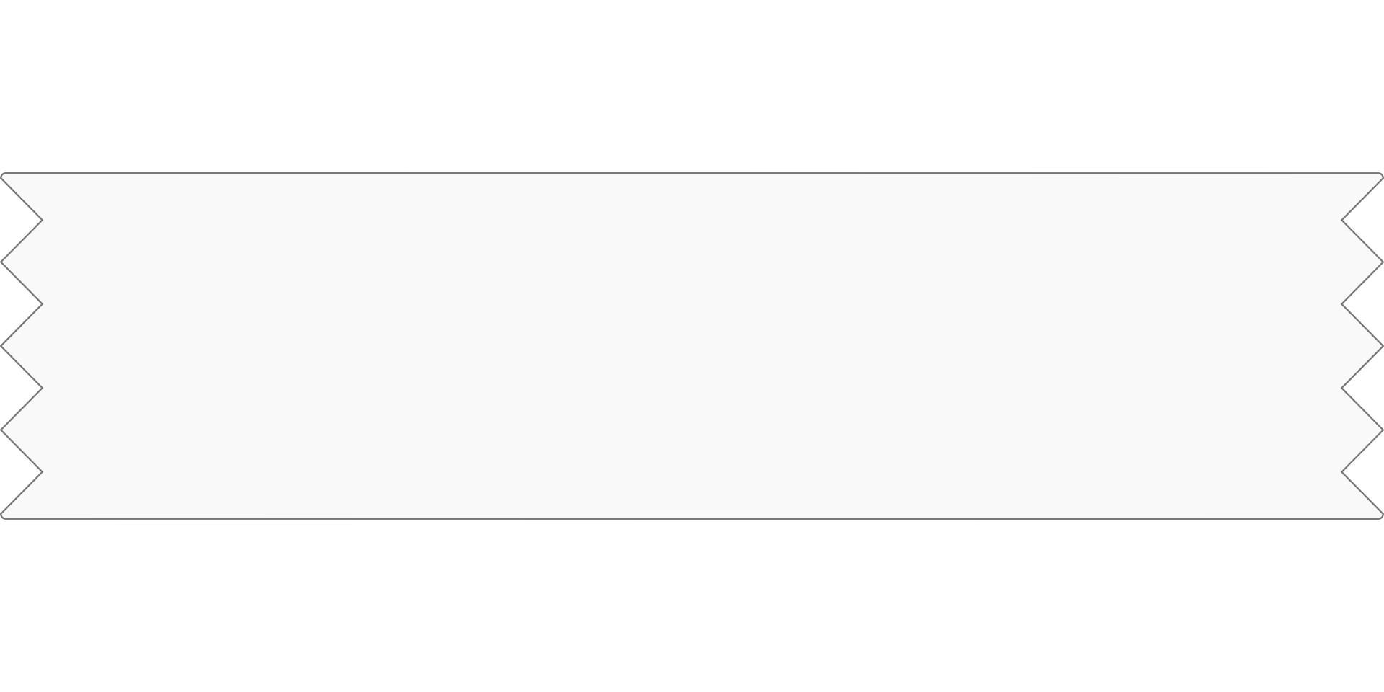

Part - 1
自我介绍
汇报人：袁闽

Slide 3
Part – 1 自我介绍
基本信息
实习部门 | 平台开发组 | 实习岗位 | 应用开发
实习时间 | 7.14-至今 | 毕业院校、学历、专业 | 杭电自动化应届生
实习工作职责&核心贡献
[ 职责 ]：
- 研究并掌握 RTSP取流、SDK 回放协议，抓包分析。
- 开发 RTSP 取流异常分析工具 和 SDK 回放协议异常分析工具，用于提升异常定位与问题诊断效率。
[ 核心贡献 ]：
- 将原本需要人工逐包排查的问题，转化为自动化工具，缩短分析时间，提升研发与测试同事的工作效率。
- 工具具备异常检测、交互流程可视化、错误原因解释与解决建议功能，直接提升了排障的准确性和可复用性。

Slide 4
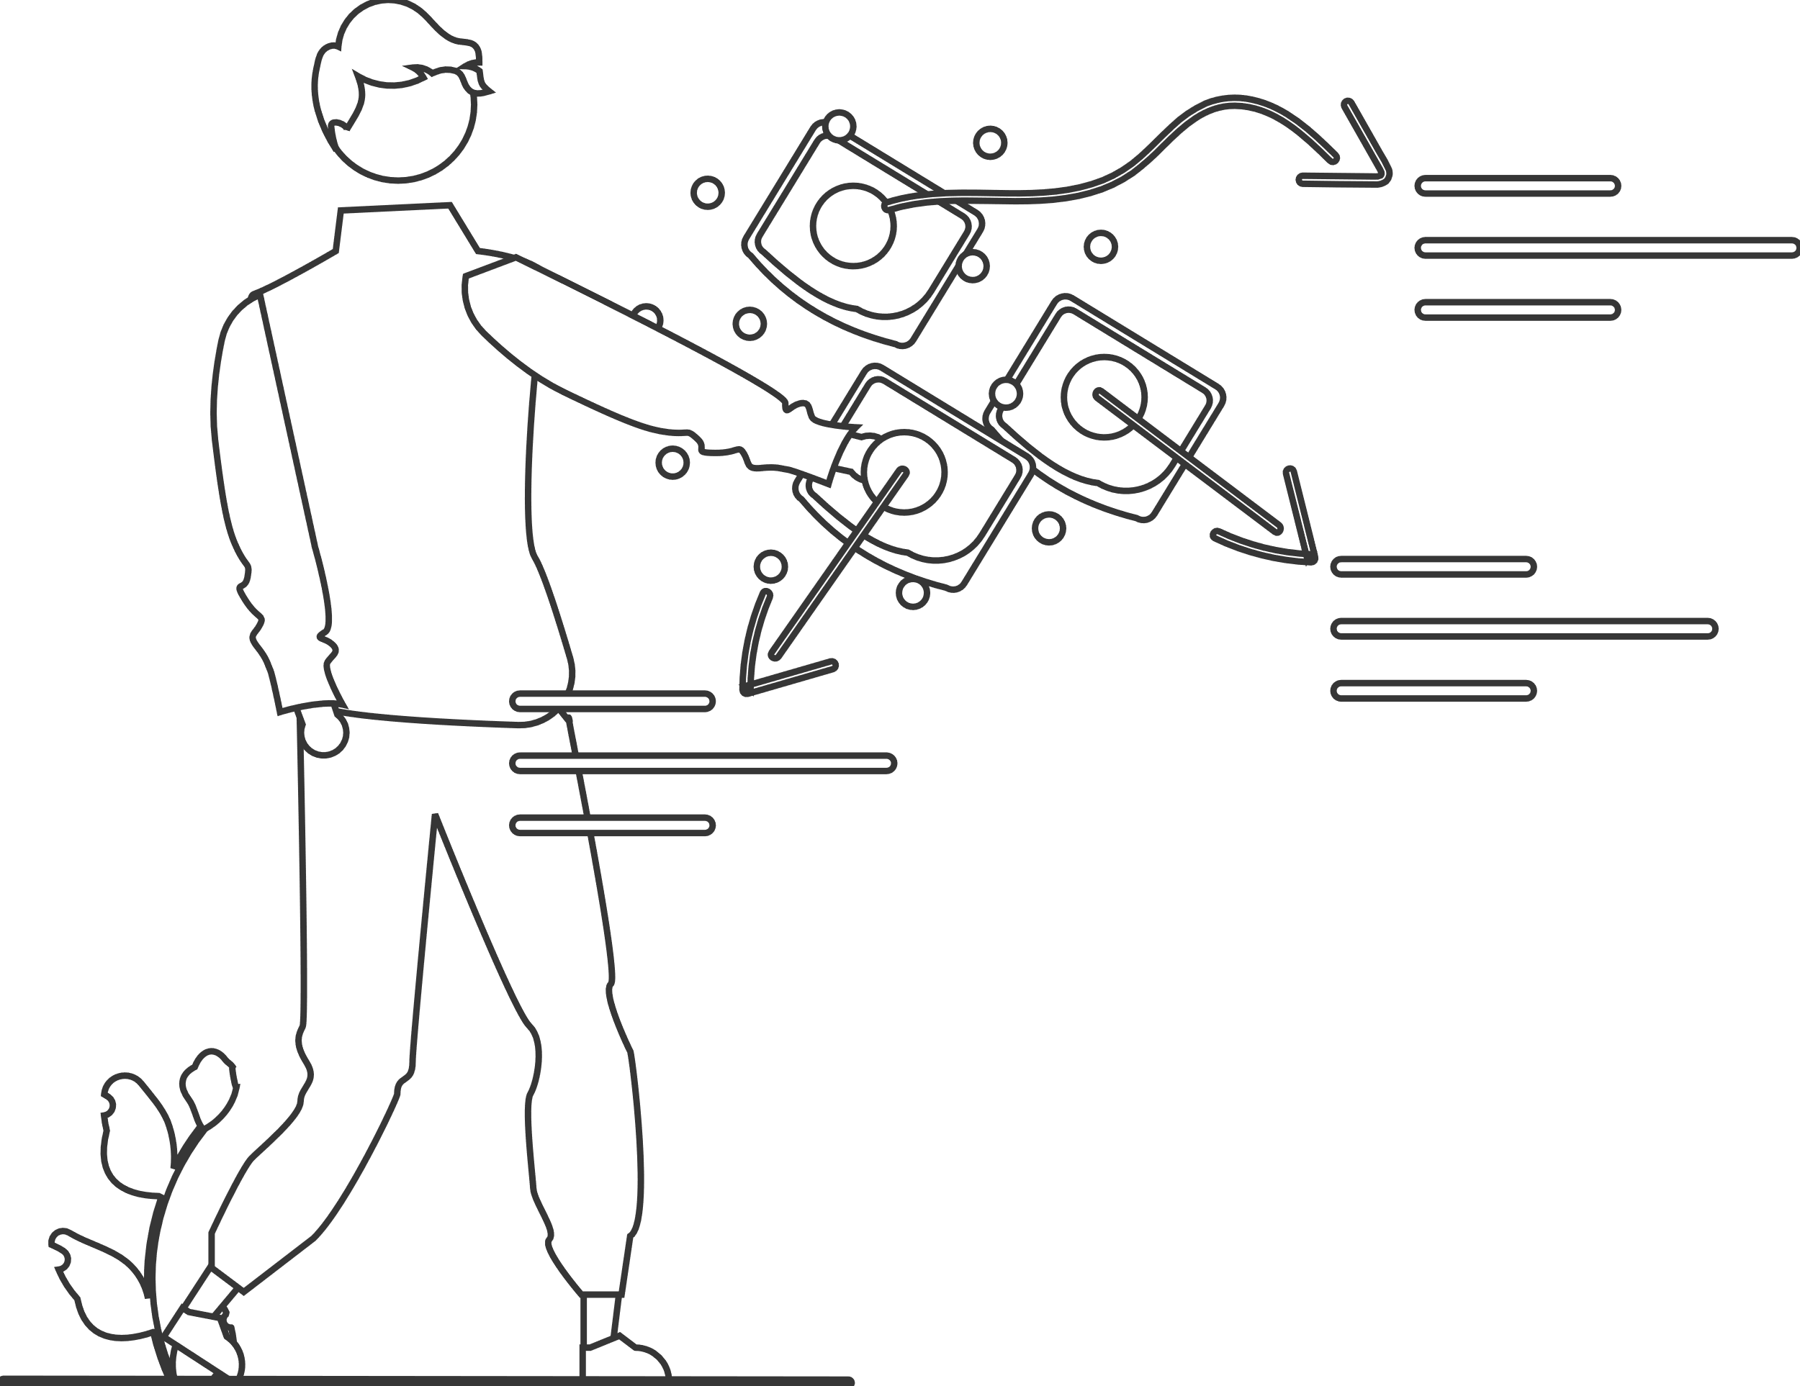
Part - 2
关键任务
汇报人：袁闽

Slide 5


Part – 2 关键任务
RSTP取流异常分析工具
任务背景：
在视频业务中，RTSP 是常用取流协议。但遇到取流失败时，研发和测试通常需要用 Wireshark 人工逐包分析，费时费力。
项目目标是开发一个 RTSP取流异常自动分析工具，能够基于抓包文件（pcap/pcapng）自动识别RTSP交互过程、提取码流信息，并判断异常情况（如无码流、抓包不完整、认证失败等）。

Slide 6
Part – 2 关键任务
工具选择
一开始调研了几种方案： - Wireshark：功能强大，但体量过大，难以内嵌； - scapy：功能齐全，协议扩展灵活，但处理大文件效率偏低； - dpkt：轻量，能快速解析 TCP/UDP/RTSP 层数据。 最终选择dpkt因为他足够轻量并且解包速度较快
查文档 + 实际抓包对比
遇到不理解的情况，一方面查询网上相关文档，一边用Wireshark抓实际设备的数据包对比，逐步确认。在查阅无果时，也会选择向导师询问，基本都能得到解答（赞！👍）

Slide 7
Part – 2 关键任务
迭代式优化
工具先能解析出基本信息，然后去搭建一个整体框架，用户交互方面做成层层递进的分析方式，可自主选择视频流与会话进行分析。能完成基本需求后再逐步改进，加入认证误判消解、超时检测，码流检测，无信令交互分析等功能，每次改进都用真实抓包验证
抽象化设计
没有只针对某个设备写死规则，而是提取出通用逻辑，保证工具具备通用性。
在不依赖端口的前提下，凭报文内容识别 RTSP 信令与 RTP/RTCP 码流，并抽取能支撑后续关联与判定的关键字段。彻底端口无关 以深度包检测做协议识别；配合 URL 归一与会话合并，天然覆盖非标准端口、端口转发与代理场景。 这样即使对方 RTSP 服务跑在 非标准端口（比如 8554、10554），也能正确识别，而不会被误判或者漏掉。 鲁棒性更强

Slide 8
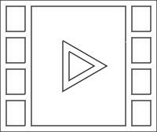
Part – 2 关键任务
SDK回放协议分析工具
任务背景：
SDK 回放协议复杂，涉及大量命令与状态码，出现问题时研发需要逐条比对协议文档，效率低下。
目标是开发一款工具，自动解析 SDK 回放交互，提取回放 PS 码流，并生成异常分析 + 建议识别异常并输出分析报告。

Slide 9



Part – 2 关键任务
流式/订阅型协议
挑战出现
问题排查
最终解决
SDK 协议的特点是客户端发送一个回放请求后，服务器会持续返回数据（文件头、码流分段、回放总长度等），直到回放结束。 这与 RTSP 工具不同，RTSP 是严格的一请求一响应模式。
我设计了基于 状态机的解析逻辑：通过标记回放状态； 在回放状态下，连续解析服务端响应，累积 PS 流数据中，直到检测到播放结束或异常； 非回放状态下，解析普通控制命令响应，仍然保持请求队列，确保客户端请求与响应正确对应。
- 工具可以完整记录 一请求--多响应的交互，确保回放数据完整； - 可以自动导出 PS 流文件，用 VLC 播放验证； - 支持异常分析，如请求无录像文件、立即结束回放等；

Slide 10
Part – 2 关键任务
兼容性设计
挑战出现
问题排查
最终解决
在开发 SDK 回放协议分析工具时，我最初只支持 Ethernet 类型的数据包解析，并且仅兼容 pcapng 格式。但在测试过程中，我发现某些数据包始终无法解析。这个问题困扰了我很长时间。
逐步的排查问题，首先确认不是抓包文件损坏，然后一点点去调试打印，发现在解析IP时就出了问题，一开始以为是我的私有协议筛选部分出了问题把他筛掉了，但是对比排查之后发现也不是，最终通过wireshark的一个capinfos工具，发现该包属于 Windows Loopback 类型，而非标准 Ethernet 帧。
增加 Loopback 检测、兼容 IPv4/IPv6、支持 pcap/pcapng文件解析 灵活处理不同抓包类型。使用协议头识别和动态分支保证解析稳定性

Slide 11

Part – 2 关键任务
最终成果
自动解析协议交互
数据提取与可视化
支持客户端请求和服务端响应的完整解析RTSP 工具实现了一请求一响应映射，能够自动捕获异常请求和响应错误 SDK 工具支持流式/订阅型协议，一请求多响应的数据能够完整记录并导出
支持打印交互列表、压缩显示连续相同响应，帮助快速分析问题 自动导出 PS 流文件（SDK 工具）和抓包信息（RTSP 工具），方便进一步验证和播放
异常检测与状态跟踪
兼容性与健壮性
能够自动分析异常状态，如 RTSP 取流失败、SDK 回放无录像文件，自动标记异常并给出智能处理建议
支持多类型抓包文件以及非标准端口 自动过滤无关或不支持的命令，保证工具稳定性 提高了协议分析的覆盖范围和可靠性

Slide 12
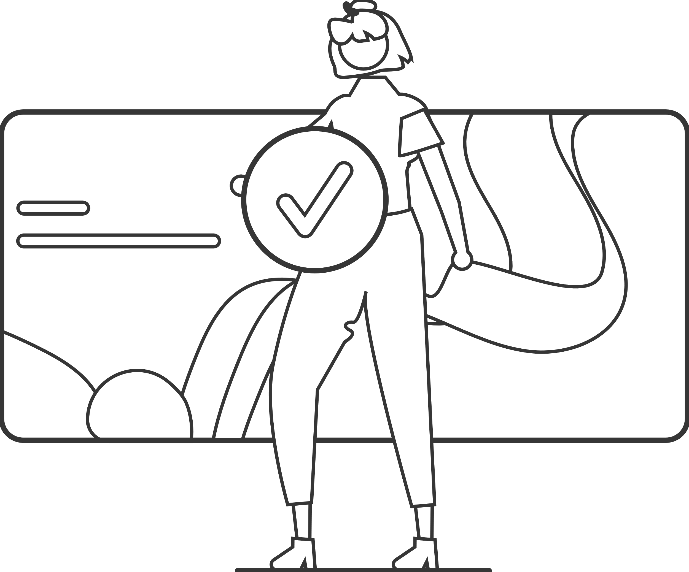
Part - 3
总结反思
汇报人：袁闽

Slide 13


Part 3 – 总结反思
最大的收获是对网络协议的理解更深了。从以前更多是停留在书本纸面之上，到现在自己动手去写解析去做分析，特别是遇到各种问题以及去学习解决这些问题的时候，我才真正体会到什么叫做“纸上得来终觉浅 绝知此事要躬行”。
成长
另一个成长点是心态。我一开始写的时候很“想快点跑通”，但遇到一些“死活解析不出来”的数据包后，我被迫去慢慢排查、对照 、甚至抓不同环境的包来比对。这让我学会了在复杂问题里拆解和耐心分析。
反思
经验不足导致思维较局限，初期对一些东西处理经验不足，忽略了扩展性和通用性，导致反复调整设计。
文档和总结做得不够及时，很多经验如果没有问题逼出来，其实是容易遗忘的，我在做第二个工具的时候才意识到这一点，于是开始每次修改代码都留下修订记录。

Slide 14

Part 3 – 总结反思
不要被第一印象束缚、要抓住核心矛盾去定位问题 ——最开始遇到“无法识别的数据包”时，我花了很久在检查代码细节，直到最后才意识到问题出在数据链路层类型。这让我意识到，排查问题不能被初始假设限制住，要多从不同维度去思考
沉淀
一方面在写代码之前，先多想一步，前置考虑拓展性和兼容性。另外一方面写代码时，需要增加更多单元测试和异常场景模拟，多维度验证，提高工具健壮性
要养成边做边沉淀的习惯，把一些踩过的坑记录下来，避免下次再浪费时间。

Slide 15
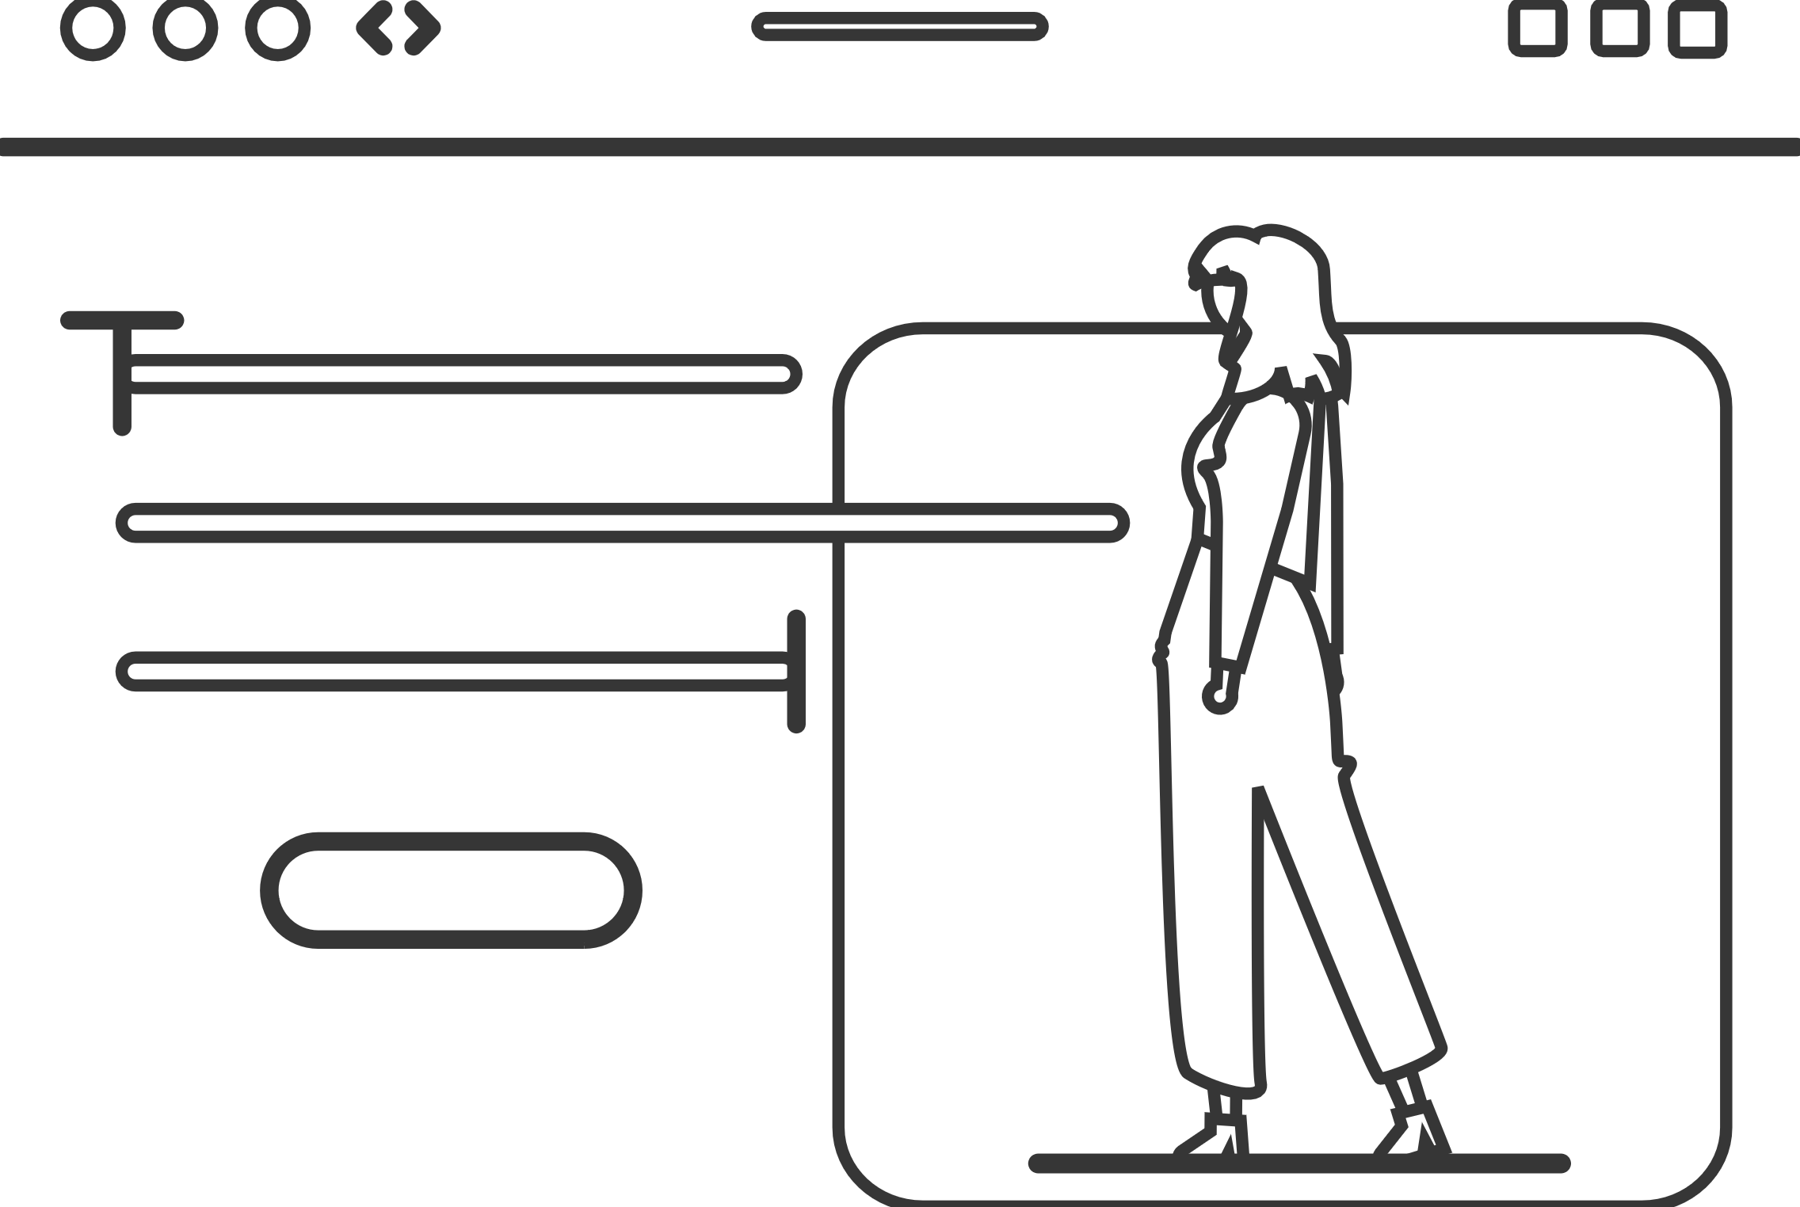
Part 4 - 个人发展展望
发展展望
汇报人：袁闽

Slide 16
Part 4 - 发展展望
未来展望
接下来我希望把重心放在协助组内工作上，继续巩固学习相关知识，为团队做更多实际贡献。目标是尽快能帮上小组成员，参与一些工作分担和开发，把我现有的技能转化为对团队的实际帮助。
同时，我也希望自己在沟通和协作方面提升，能更快速地理解同事的需求，提供可行的解决方案。短期内是能支持小组日常工作，中期希望能承担一些模块开发或优化，长期来看，目标是成为团队中可靠的技术支撑，既能独立解决问题，也能带动小组进度

Slide 17
THANK YOU
见远 行更远
^
杭州海康威视数字技术股份有限公司版权所有

